Slide 1
İnternet Programcılığı II
BİLP202
Hafta 07

Slide 2
Süper Global Değişkenler
Süper Global Değişkenler
PHP programlama dilinde ön tanımlı bazı değişkenler vardır. Bu değişkenler etki alanı önemli olmaksızın kod blokları içerisinde her noktada aynı şekilde kullanılabilmekte ve küresel bir değer döndürmektedir.
Php’ye global değişkenler sürüm: 4.1.0 ile gelmiştir. Global değişkenler şunlardır:
$_GLOBALS
$_GET
$_POST
$_FILES
$_SERVER
$_SESSION
$_COOKIE
$_REQUEST
$_ENV

Slide 3
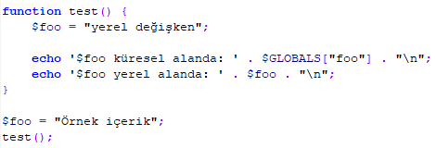

$GLOBALS
$GLOBALS değişkeni
$GLOBALS değişkeni lokalden global değişkenlere erişmek için kullanılır.
Örneğin bir fonksiyon içerisinden, fonksiyon dışındaki bir değişkene erişmek için $GLOBALS[‘değişkenAdı’] şeklinde kullanılır.

Slide 4
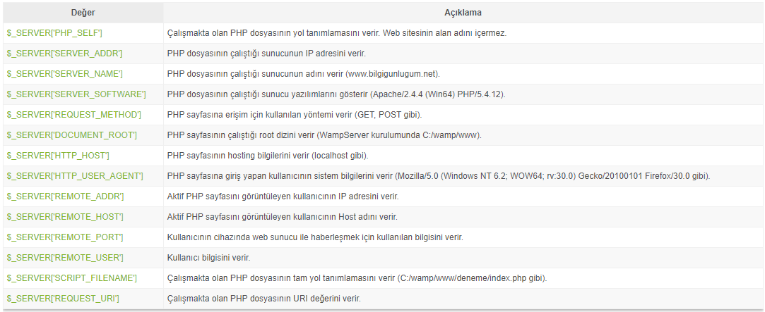
$_SERVER
$_SERVER değişkeni
$_SERVER değişkeni sunucu hakkında bir dizi bilgiler verir.
$_SERVER dizisi içinde yer alan değerlerden bazıları aşağıdaki tabloda yer almaktadır:

Slide 5
$_SERVER
$_FILES değişkeni
$_FILES değişkeni, web tarayıcısında açılan aktif PHP sayfasına HTTP POST metodu yoluyla upload edilen dosya ile ilgili bilgileri içeren değişkenler dizisidir.
Değişken içindeki değerler, dosyanın adını, boyutunu, tipini, geçici olarak verilen dosya adını ve eğer varsa meydana gelen hata kodunu içerir.
$_FILES['dosya']['name'] : Dosyanın bilgisayardaki adını döndürür.
$_FILES['dosya']['type'] : Dosya mim tiplerini döndürür.
$_FILES['dosya']['size'] : Dosyanın byte cinsinden değerini döndürür.
$_FILES['dosya']['tmp_name'] : Yüklenen dosyanın sunucuda arabellekteki adı ve konumudur.
$_FILES['dosya']['error'] : Yükleme sırasında hata oluşursa, oluşan hatanın kodunu döndürür.

Slide 6
$_SESSION
$_SESSION değişkeni
$_SESSION değişkeni, aktif PHP dosyası içindeki session değişkenlerini değerlerini içeren değişkenler dizisidir.
$_SESSION dizini, bir kullanıcı bilgisayarındaki tarayıcıyı kullanarak bir web sayfasını açtığında, farklı sayfalarda gezinirken bazı ortak değerlerin kaydedilmesi ve istenildiğinde kullanılması amacıyla kullanılır.
Kullanıcı açtığı web sitesinin hangi sayfasında olursa olsun, $_SESSION dizinine atanmış değerlere erişim sağlamak mümkündür.
$_SESSION değerleri sunucuya kaydedildiğinden, kullanıcı web sayfasını kapattığında, oturum da otomatik olarak kapatıldığından, $_SESSION değerleri silinir.

Slide 7
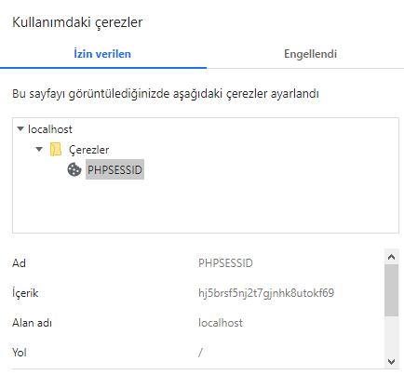

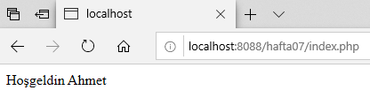
$_SESSION
$_SESSION değişkeni
Session tanımlamadan önce her zaman session_start() fonksiyonu ile oturumun başlatılması gerekmektedir.

Slide 8
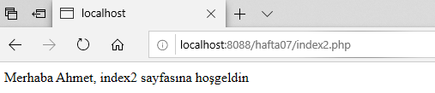
$_SESSION
$_SESSION değişkeni
Bir önceki index sayfasında “kullanıcı” adında session oluşturuldu ve şimdiki örnekte ise aynı session’ın index2.php sayfasında kullanımı görülmektedir.

Slide 9

$_SESSION
$_SESSION değişkeni
Session değişkenleri, session sona ermeden silinebilir ve değerleri değiştirilebilir.

Slide 10
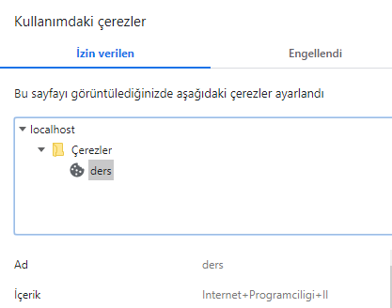
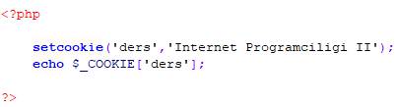
$_COOKIE
$_COOKIE değişkeni
$_COOKIE değişkeni, aktif PHP dosyasına HTTP Cookie'ler yoluyla aktarılan değişkenler dizisidir.
Cookie bir diğer adıyla Çerez süper sitenin daha sonra kullanmak amacıyla kullanıcının tarayıcısına kaydettiği değişkenlerdir.
Çerez tanımlamak için setcokie() fonksiyonu kullanılır. Bu fonksiyon temelde iki adet parametre alır. Bunlardan birincisi çerez adı, ikincisi ise çerez değeridir

Slide 11
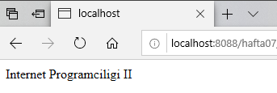
$_COOKIE
$_COOKIE değişkeni
Çerezler Session’lar gibi bir sayfada tanımlandığında, oturum sonlanana kadar (kullanıcı tarayıcıyı kapatana kadar) sitenin tüm sayfalarından erişilebilir.
Session’lardan farklı olarak eğer istenirse tarayıcı kapatıldıktan sonra da belirlenen süre kadar tarayıcıda kayıtlı kalabilir.
Aşağıda 30 gün boyunca saklanacak olan çerezin kullanımı gösterilmektedir.

Slide 12
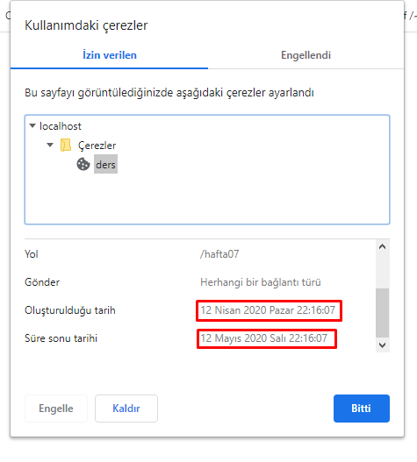
$_COOKIE

Slide 13

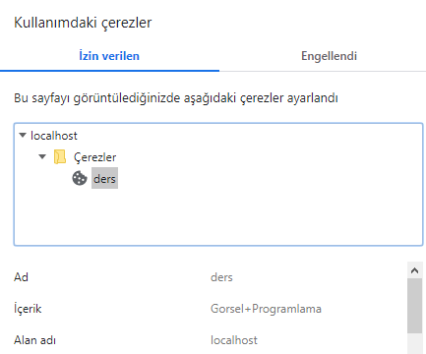
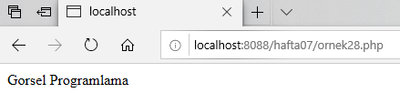
$_COOKIE
$_COOKIE değişkeni
Bir çerezi silmek veya değiştirmek istersek yine setcookie() fonksiyonu kullanılır.

Slide 14

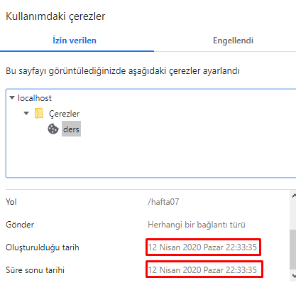
$_COOKIE
$_COOKIE değişkeni
Bir çerezi silmek veya değiştirmek istersek yine setcookie() fonksiyonu kullanılır.

Slide 15

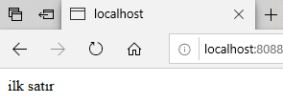

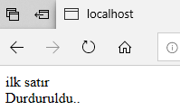
exit() & die()
exit() ve die() fonksiyonları
Sayfanın her hangi bir yerinde yanlış yapılan bir işlem sonunda ondan sonra gelen kodların çalıştırılmamasının istenmesi durumunda kullanılır.
Bu iki fonksiyon arasında ki tek fark ise die()fonksiyonu uygulamayı sonlandırırken ekrana istenilen bir mesaj vermektedir. Die() fonksiyonu ile uygulamanın neden sonlandığını ekrana mesaj olarak yazdırılabilir.

Slide 16

Tarih ve Zaman fonksiyonları
Tarih ve Zaman fonksiyonları
date_default_timezone_set() Fonksiyonu
date_default_timezone_set() fonksiyonu varsayılan(default) zaman diliminin belirlenmesini sağlar ve parametre olarak ise zaman değeri almaktadır.
Tarih ve saat işlemlerine başlamadan önce sunucuya kullanılan saat dilimini belirtmek gerekmektedir.
Türkiye için doğru timezone değeri ‘Etc/GMT-3’ değeridir. Bu değeri date_default_timezone_set() fonksiyonu ile kullanılarak doğru tarih ve saat işlemleri yapılır.
Php de tanımlı zaman dilimlerine https://www.php.net/manual/tr/timezones.php adresinden erişilebilir.

Slide 17

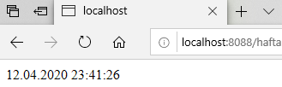
Tarih ve Zaman fonksiyonları
Tarih ve Zaman fonksiyonları
date() Fonksiyonu
date() fonksiyonu o anki zamanı gün ay yıl saat dakika saniye cinsinden istenilen sırayla verir.
örneğin: gün.ay.yil saat:dakika:saniye şeklinde çıktı için örnekteki gibi bir parametre ile fonksiyon çağırılır.
Parametre olarak kullanılan biçimlendirme karakterlerine https://www.php.net/manual/tr/function.date.php adresinden erişilebilir.

Slide 18
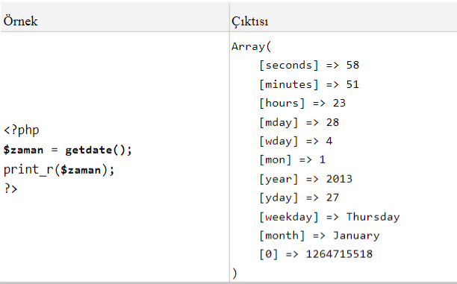
Tarih ve Zaman fonksiyonları
Tarih ve Zaman fonksiyonları
getdate() Fonksiyonu
getdate() fonksiyonu o anki zamanı dizi olarak verir.

Slide 19
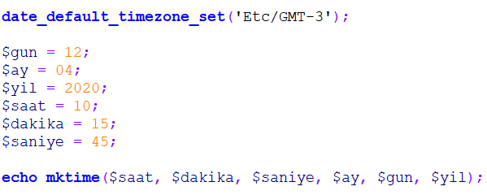
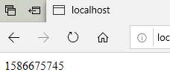
Tarih ve Zaman fonksiyonları
Tarih ve Zaman fonksiyonları
mktime() Fonksiyonu
Php de tarih 1 Ocak 1970 den başlar ve her saniye artar. Yani bunu bir sayaç olarak düşünürsek 1 ocak 1970 te sıfır değerindeyken şuan 1478939548 gibi bir değere ulaşmıştır.
Bu değer unix zaman damgası (unix timestamp) olarak adlandırılır. Php bizim bu sayıyla uğraşmamamız için bunu arka planda kendisi tarihe çevirir ve tarih cinsinden neye denk geldiğini söyler.
mktime() fonksiyonu istenilen bir tarihin unix değerini Unix zaman damgası değerini vermektedir.

Slide 20
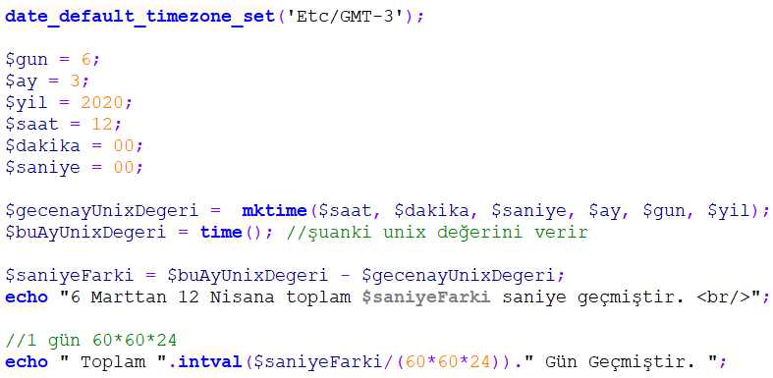
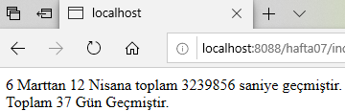
Tarih ve Zaman fonksiyonları
Tarih ve Zaman fonksiyonları
mktime() Fonksiyonu
Örnek olarak bir önceki ayın 6 ı ile bu ayın 12 i yani bugün arasında kaç gün ve kaç saniye bulmak istersek

Slide 21


Tarih ve Zaman fonksiyonları
Tarih ve Zaman fonksiyonları
localtime() Fonksiyonu
localtime()fonksiyonu, PHP çalıştırılmakta olan sunucu üzerinde kayıtlı zaman bilgisini vermektedir. Çıkan sonuç bir dizi içerisinde, indislere bağlı olmak suretiyle anlamlandırılmaktadır.
$dizi[0] | Saniye
$dizi[1] | Dakika
$dizi[2] | Saat
$dizi[3] | Ay’ın Günleri (Günler sıfır ile başlar, 6’ya kadar devam eder.)
$dizi[4] | Yıl’ın Ayları (Aylar sıfır ile başlar, 11’e kadar devam eder.
$dizi[5] | Yıl (Yıl başlangıç değeri, 1900 olarak kabul edilir.)
$dizi[6] | Hafta’nın Günleri
$dizi[7] | Yıl’ın Günleri

Slide 22
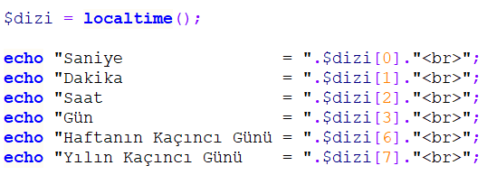
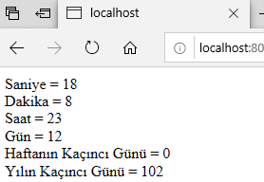
Tarih ve Zaman fonksiyonları
Tarih ve Zaman fonksiyonları
localtime() Fonksiyonu

Slide 23
Tarih ve Zaman fonksiyonları
Geçen zamanı hesaplama
<?php
/* 13 Mart 2020 Saat 17:00 */
$tarih = "2020-03-13 17:00:00";
$fark = time() - strtotime($tarih);
$yil = floor( $fark / (60 * 60 * 24 * 365));
$ay = floor( $fark / (60 * 60 * 24 * 30));
$hafta = floor( $fark / (60 * 60 * 24 * 7));
$gun = floor( $fark / (60 * 60 * 24 ));
$saat = floor( $fark / (60 * 60 ));
$dakika = floor( $fark / 60 );
$saniye = $fark ;
echo $yil. " yıl geçmiş <br>";
echo $ay. " ay geçmiş <br>";
echo $hafta. " hafta geçmiş <br>";
echo $gun. " gün geçmiş <br>";
echo $saat. " saat geçmiş <br>";
echo $dakika. " dakika geçmiş <br>";
echo $saniye. " saniye geçmiş <br>";
?>

